Slide 1
Banco de Dados
Introdução
João Eduardo Ferreira
Osvaldo Kotaro Takai
Marcelo Finger

Slide 2
Tópicos
Importância
Perspectiva Histórica
Arquivos x Bds
Arquitetura em 3 camadas
Modelagem e Modelos
SGBDs
Síntese

Slide 3
Importância dos Bancos de Dados
A competitividade das empresas depende de dados precisos e atualizados.
Conforme a empresa cresce, aumenta a sua dependência por dados abundantes e complexos.
Assim, ferramentas de gerenciamento, extração rápida e precisa de informações é fundamental.
Solução: Sistema Gerenciador de Banco de Dados, ou SGBD.

Slide 4

Uma perspectiva histórica
No início da computação, programas tinham o único objetivo de armazenar e manipular dados.
Esses programas gravavam seus dados em disco, segundo estruturas próprias.
Programas que não conhecessem a estrutura dos dados não podiam utilizar os dados.
Estrutura dos dados
Arquivo

Slide 5
Uma perspectiva histórica
Se vários programas precisassem compartilhar os dados de um mesmo arquivo, todos os programas teriam que conhecer e manipular as mesmas estruturas.
Estrutura dos dados
Estrutura dos dados
Arquivo

Slide 6
Uma perspectiva histórica
Se algum programa precisasse realizar alguma mudança na estrutura de dados,
  Todos os programas que acessam esse mesmo arquivo tinham que ser alterados, mesmo que a alteração ocorresse em dados não manipulados pelos programas.
Isso gerava um grande problema:
  Garantir a unicidade das estruturas de dados entre os diversos programas devido à existência de redundâncias.

Slide 7
Uma perspectiva histórica
Para evitar esse problema, colocou-se um sistema intermediário:
  Que conhece a estrutura de dados do arquivo.
  Fornece apenas dados que cada programa precisa.
  Armazena adequadamente os dados de cada programa.
Arquivo

Slide 8
Uma perspectiva histórica
Agora, com esse sistema intermediário:
  Os programas "verão" apenas os dados que lhes interessam.
  Os programas não precisam conhecer os detalhes de como seus dados estão gravados fisicamente.
  Os programas não precisarão ser modificados se a estrutura de dados que utilizam não for modificada.
  As alterações ficam concentradas nesse sistema intermediário.

Slide 9
Uma perspectiva histórica
Com o tempo, esse sistema intermediário passou a gerenciar vários arquivos.
A essa coleção de arquivos foi dado o nome de Banco de Dados e o sistema intermediário recebeu o nome de Sistema Gerenciador de Banco de Dados (SGBD).
S
G
B
D
Arquivo
Arquivo
Arquivo

Slide 10
Uma perspectiva histórica
O primeiro SGBD comercial surgiu em 1960.
Com o tempo, surgiram padrões para descrever as estruturas de dados: os modelos de dados.
A descrição do banco de dados, segundo um modelo de dados é chamada de meta dados.
Meta
Dados
SGBD
BD
Dados

Slide 11
Uma perspectiva histórica
Hoje, um banco de dados:
  É uma coleção de dados coerente e logicamente relacionados com algum significado associado.
  É projetado, construído e populado com dados que atendem a um propósito e audiência específicos.
  Representa algum aspecto do mundo real, chamado de UNIVERSO DE DISCURSO.

Slide 12
Arquivos versus SGBD’s
Processamento tradicional de Arquivos
SGBD
Vantagens do SGBD
Definição dos dados é parte do código de programas de aplicação
Meta Dados
eliminação de redundâncias
Dependência entre aplicação e dados
Independência entre aplicações e dados
eliminação de redundâncias
facilidade de manutenção
Representação de dados em nível físico
Representação conceitual através de dados e programas
facilidade de manutenção
Cada visão é implementada por módulos específicos
Permite múltiplas visões
facilidade de consultas

Slide 13
Quando usar
SGBD
Quando não usar SGBD
Controle redundância
Controle consistência e integridade
Acesso multiusuário
Compartilhamento de dados
Controle acesso e segurança
Controle de recuperação e restauração
Consultas eficientes
Dados e aplicações simples e estáveis
Requisitos de tempo-real não puderem ser atendidos

Slide 14
Principais Características dos SGBDs
Apoio a múltiplas visões de dados (nível externo)‏
Capacidade de abstração de dados (nível conceitual)‏
Capacidade de descrever a estrutura de armazenamento físico dos dados (nível interno)‏
Compartilhamento de dados e processamento de transações.
Arquitetura “Three-schema”

Slide 15
Arquitetura “Three-schema”
Independência Lógica de Dados:
É a capacidade de alterar o esquema conceitual sem ter que mudar os esquemas externos ou programas de aplicação.
Usuários Finais
Visão Externa 1
...
Visão Externa n
NÍVEL EXTERNO
Mapeamento
Conceitual-Externo
Esquema Conceitual
NÍVEL CONCEITUAL
Mapeamento
Conceitual-Interno
Independência Física de Dados:
É a capacidade de alterar o esquema interno sem ter que alterar o esquema conceitual e externo.
Esquema Interno
BD₁
...
BD_{n}
NÍVEL INTERNO

Slide 16
Modelagem de Dados
O Sistema deverá gerar o seguinte relatório ...
Modelo de
Dados

Especialista de Negócio
☞
Projetista de Banco de Dados
Esquema Conceitual

Slide 17
(Universo de Discurso)‏
Universo de Discurso
U
minimundo
coleta e análise de requisitos
requisitos funcionais
requisitos funcionais
requisitos de bd
Análise funcional
projeto conceitual
independente
SGBD
Especificação transações (alto nível)‏
esquema conceitual
dependente
SGBD
projeto lógico
projeto das funcionalidades
esquema lógico
Dependente - fabricante
e versão de SGBD
projeto físico
Implementação das transações
bd
aplicações

Slide 18
Modelos de Dados
Existem modelos para diferentes níveis de abstração de representação de dados
    modelos conceituais
    modelos lógicos
    modelos físicos
      organização dos arquivos de dados em disco
      não são manipulados por usuários ou aplicações que acessam o BD
        decisões de implementação de cada SGBD

Slide 19
Modelos de Dados
Redes
Hierárquico
Relacional
Entidade-Relacionamento
ER - Estendido
Objeto
Objeto - Relacional

Slide 20
Modelos de Dados Conceituais
Representação com alto nível de abstração
  modela de forma mais natural os fatos do mundo real, suas propriedades e seus relacionamentos
  independente de BD
  preocupação com a semântica da aplicação
  exemplo:
    modelo entidade-relacionamento

Slide 21
Modelos de Dados Lógicos
Representa os dados em alguma estrutura (lógica) de armazenamento de dados
  também chamados de modelos de BD
  dependente de BD
  exemplos
    modelo relacional (tabelas)‏
    modelos hierárquico

Slide 22
Modelos de BD (Lógicos)‏
Apóiam:
  A especificação dos dados do modelo (DDL)‏
    dados, seus domínios e restrições
  A manipulação dos dados (DML)‏

Slide 23
Modelos de BD (Físico)‏
Indexação e estrutura de arquivos
Transações e controle de concorrência
Otimização
Recuperação em casos de falhas
Mecanismos de proteção (segurança)‏
Partição e agrupamento de dados

Slide 24
Transações externas
Gerenciador de Transações
SGBD
Escalonador
BD
Gerenciador de Recuperação
Index
Cache
Gerenciador de Memória
Log
Memória
Secundária
Memória
Primária

Slide 25
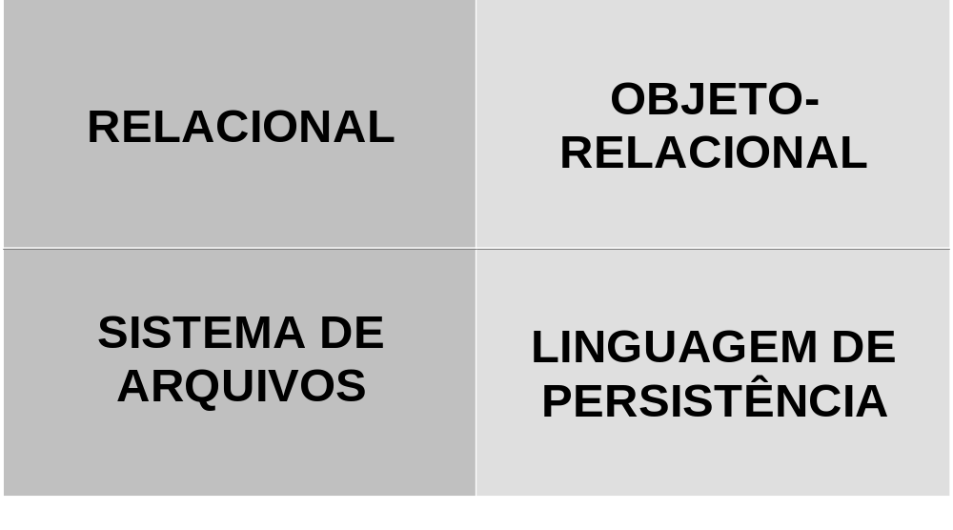
Matriz de Classificação de SGBDs*
Consultas Complexas
Consultas Simples
Dados Simples Dados Complexos
* Baseado no livro: Object Relational DBMS by Stonebraker and Moore, Morgan Kaufmann, 1996

Slide 26
Síntese dos conceitos
Banco de dados (BD) → conjunto de dados integrados que por objetivo atender a uma comunidade de usuários.
Modelo de dados → descrição formal das estruturas de dados para representação de um BD; com suas respectivas restrições e linguagem para criação e manipulação de dados.

Slide 27
Síntese dos conceitos
Sistema Gerenciador de banco de dados (SGBD) → software que incorpora as funções de definição, recuperação e alteração de dados em um BD.
Modelagem de dados → é a ação de representar/abstrair dados do minimundo com o objetivo de criar projetos conceituais e lógicos de um BD. Alguns autores incluem os projetos físicos como parte da modelagem de dados, pelo fato de que as otimizações são oriundas de análises do comportamento dinâmico do BD.

Slide 28
Síntese dos conceitos
Projeto conceitual BD → ação que produz o esquema de dados abstratos que descreve a estrutura de um BD de forma independente de um SGBD (esquema conceitual).
Projeto lógico BD → ação que produz o esquema lógico de dados que representa a estrutura de dados de um BD em acordo com o modelo de dados subjacente a um SGBD.

Slide 29
Síntese dos conceitos
Projeto físico BD → ação que produz o esquema físico de dados a partir do esquema de lógico de dados com a adição das estratégias de otimização para manipulação das estruturas de dados. As estratégias de otimização são dependentes dos fabricantes dos SGBDs e de suas versões.

Slide 30
Questões de Estudo
Quando faz sentido utilizar um SGBD ao invés de simplesmente utilizar o sistema de arquivos? Quando não faz sentido utilizar um SGBD?
O que é independência lógica de dados e por que esse conceito é importante?
Explique as diferenças entre independência lógica de dados e independência física de dados.

Slide 31
Consultas vs Recuperação de Informação
Ex: Quais são os alunos do IME cujo primeiro nome é Elvis?
Resposta correta: 26 alunos, Elvis Alves, Elvis Barreto, .., Elvis Zózimo.
Digamos que o sistema forneça 25 respostas, Elvis Cardoso, …, Elvis Zózimo, Helves X.
Sistemas de recuperação de Informação: a resposta não é exata.

Slide 32
Medidas da Recuperação de Informação
3 medidas
Precisão: razão entre respostas corretas e o total de respostas. Noexemplo, 24/25.
Cobertura: razão entre respostas corretas e o número de respostas corretas no sistema. No exemplo 24/26.
Medida f: 2* Prec * Cob/(Prec+Cob)
Consulta no BD: sempre 100% de precisão, cobertura e medida-f

Slide 33
Questões de Estudo
Explique as diferenças entre esquemas externos, lógico e físico. Como esses conceitos se relacionam com os conceitos de independência de dados?
Quais são as responsabilidades de um Projetista de Banco de Dados e do DBA?

Slide 34
Questões de Estudo
O Sr. Avarento quer guardar informações de seus funcionários (nome, endereço, momentos preocupantes). O volume de dados o forçou a decidir comprar um SGBD. Para economizar, ele quer comprar um que tenha apenas as características necessárias para executar uma aplicação stand-alone em seu PC. O Sr. Avarento não quer compartilhar essa lista com ninguém. Indique quais das seguintes características de SGBDs o Sr. Avarento necessita? Justifique.
  Segurança.
  Controle de concorrência.
  Recuperação após falhas.
  Mecanismos de visão.
  Linguagem de consulta.

Slide 35
Questões de Estudo
Descreva os passos de um projeto de BD.
Quais dos seguintes itens exercem papel importante na representação de informações do mundo real num BD? Comente.
  Linguagem de definição de dados.
  Linguagem de manipulação de dados.
  Cachê.
  Modelo de dados.
O que é transação?
Por que o SGBD entrelaça as ações de diferentes transações, ao invés de executá-las sequencialmente?

Slide 36
Bibliografia
ELMASRI, R.; NAVATHE, S. B. [Trad.]. Sistemas de bancos de dados. Traduzido do original: FUNDAMENTALS OF DATABASE SYSTEMS. São Paulo: Pearson(Addison Wesley), 2005. 724 p. ISBN: 85-88639-17-3.
Korth, H.; Silberschatz, A. Sistemas de Bancos de Dados. 3a. Edição, Makron Books, 1998.
Raghu Ramakrishnan e Johannes Gehrke, Database Management Systems, Second Edition, McGraw-Hill, 2000.
Takai, O.K; Italiano, I.C.; Ferreira, J.E. Introdução a Banco de Dados. Apostila disponível no site: http://www.ime.usp.br/~jef/apostila.pdf. (página web visitada em 07/07/2005).

